Slide 1
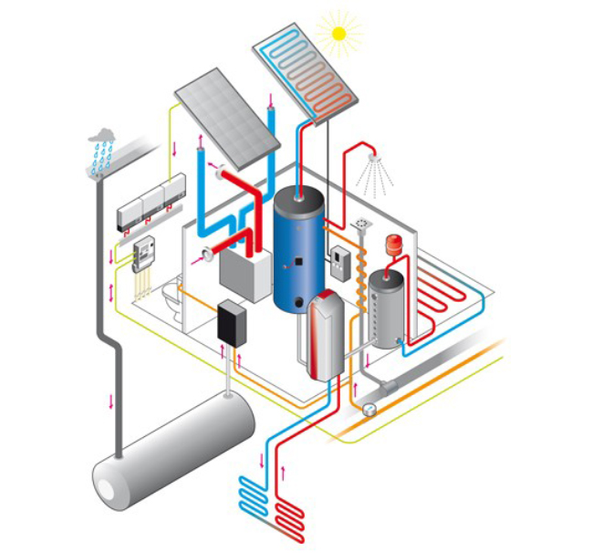
Installatie-concept bepalen

Slide 2
Installatie
verwarmen
warmtapwater
ventilatie
stroom

Slide 3
Verwarmen
Wat is hoog temperatuur verwarming?
Hoog temperatuur verwarming (HTV) is wanneer het water dat door radiatoren stroomt wordt verwarmd tussen de 60 en 80˚C. Deze vorm van verwarming wordt toegepast voor de Cv-ketel op gas, maar dat kan ook met een warmtepomp. Hoog temperatuur verwarming is geschikt voor traditionele radiatoren, die in een oudere woning dan niet vervangen hoeven te worden.
Wat is laag temperatuur verwarming?
Laag temperatuur verwarming (LTV) is wanneer het water dat door radiatoren en vloerverwarming stroomt wordt verwarmd tussen de 20 en 35˚C. Deze vorm van verwarmen kost minder energie en wordt over het algemeen opgewekt door een laag temperatuur (LT) warmtepomp. Het verwarmen van de ruimten gebeurt met laag temperatuur afgiftesystemen zoals laag temperatuur radiatoren, fancoil units of vloerverwarming. Dit kan vrijwel nooit met tradionele radiatoren.

Slide 4
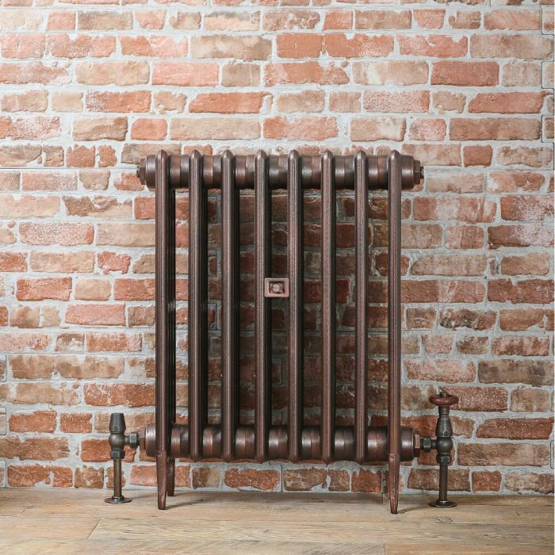
Hoge tempratuur warmtepomp
Nadelen
Apparaat complexer en daarmee duurder.
elektriciteitsverbruik is ook hoger.
Voordelen
Geen dure verbouwing hoeft
extra isolatie en/of
vloerverwarming aanleggen.
Bij het gebruik van zonnepanelen is de terugverdientijd interessanter.

Slide 5
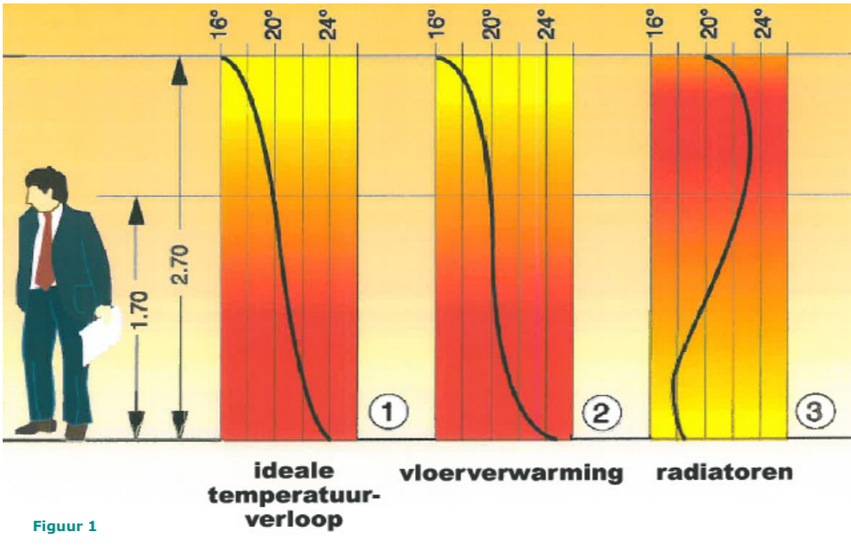
Verwarmen

Slide 9
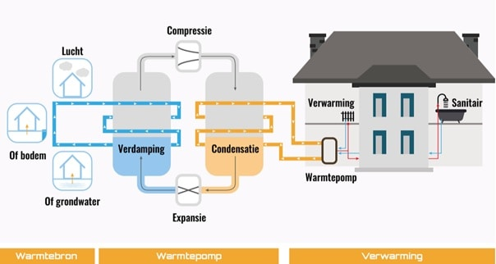
Werkking

Slide 10
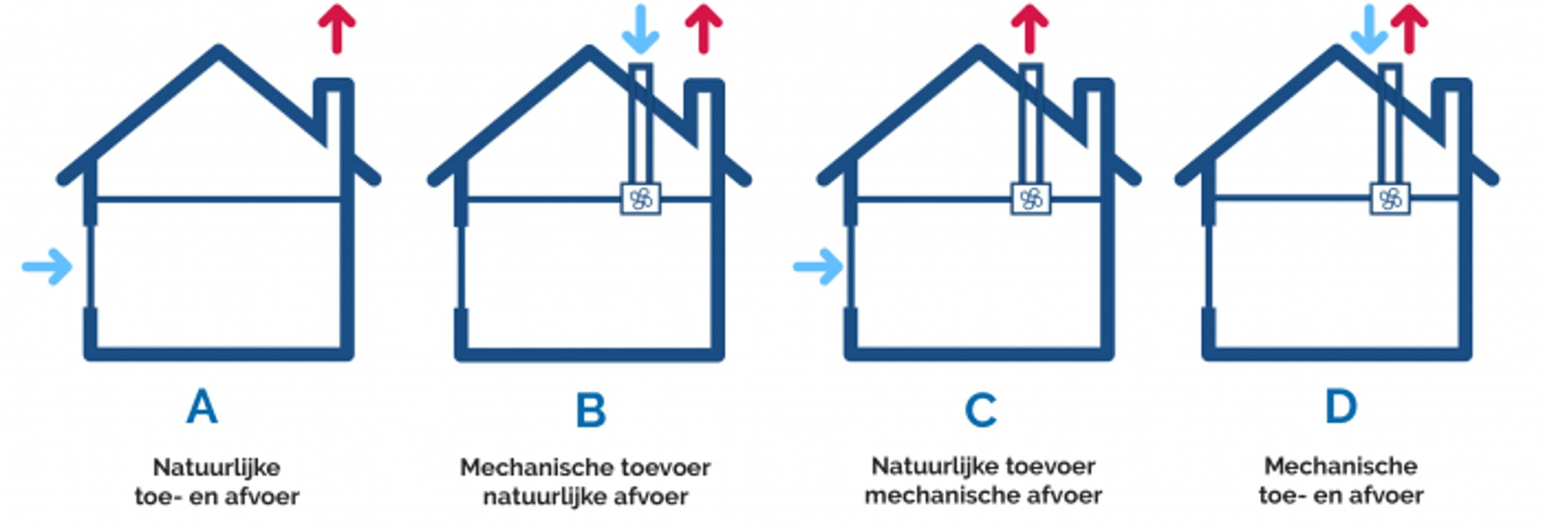
Ventilatie concept

Slide 12
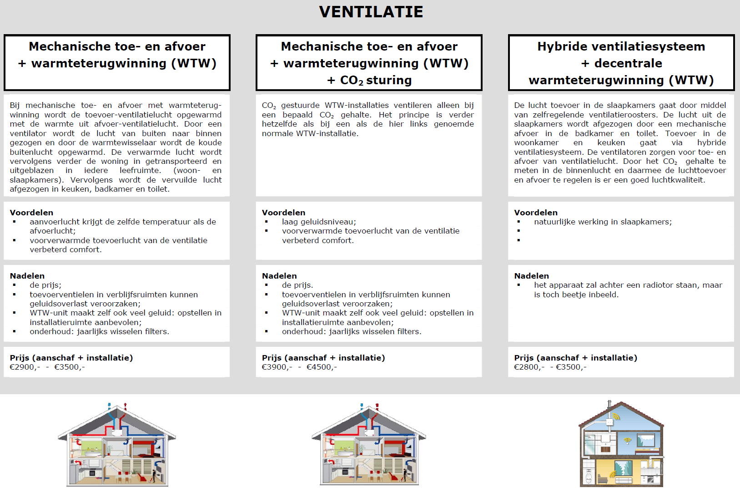

Slide 14
WTW

